Slide 1
SOONGSIL UNIV. PPT TEMPLET
Name, department

Slide 2
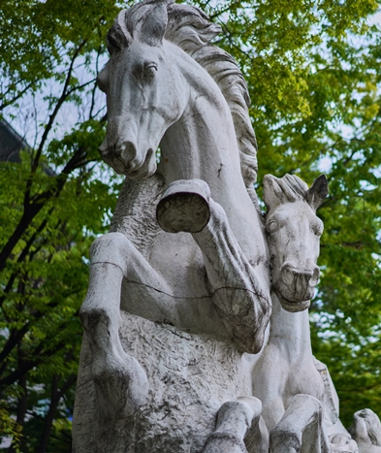
CONTENTS
1 제목을 입력하세요
2 제목을 입력하세요
3 제목을 입력하세요
4 제목을 입력하세요

Slide 3
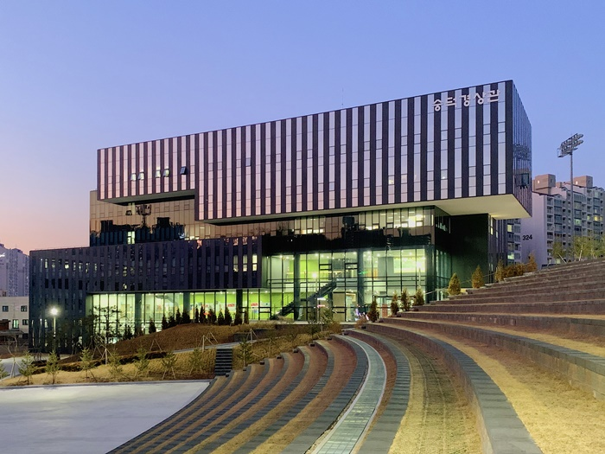
Part 1,
제목을 입력하세요

Slide 4
1. 제목을 입력하세요

Slide 5
1. 제목을 입력하세요
간지 페이지
강조하고 싶은 말 사용

Slide 6
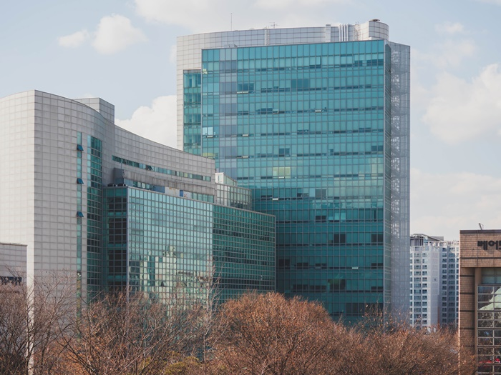
Part 2,
제목을 입력하세요

Slide 7
2. 제목을 입력하세요

Slide 8
2. 제목을 입력하세요
간지 페이지
강조하고 싶은 말 사용

Slide 9
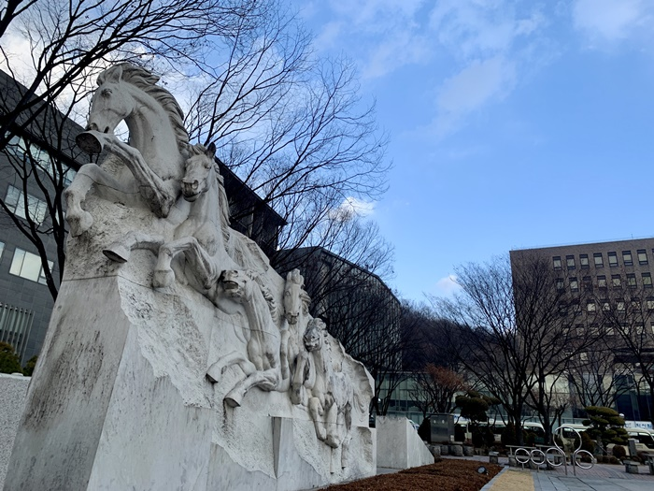
Part 3,
제목을 입력하세요

Slide 10
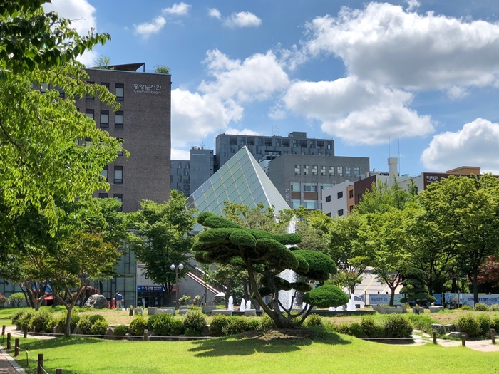
Part 4,
제목을 입력하세요

Slide 11
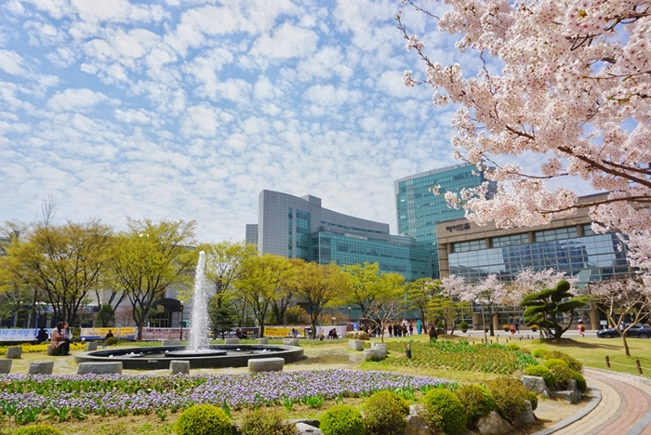
THANK YOU:)
Q&A

